Slide 1
项目综述
Air Calculator是一款基于云计算思想的科学计算软件(以下简称AC)。AC旨在为那些买不起昂贵硬件设备与大型商业计算软件的科研工作者和学生提供跨平台的免费计算服务。AC采用BS架构,计算内核放在云中，所有的功能都做成Webservice接口，用户可在任何终端设备上调用该接口。与传统科学计算软件庞大的体积和对硬件的苛刻要求相比，AC不需要下载，更不需要安装，只需打开浏览器，进入AC平台的页面，你就可以享受包括符号计算、数值计算、编程和绘图等常用功能。AC将科学计算对硬件的要求降到最低，只要你有一台能上网的终端设备，例如手机，数字电视，PC等，你就能随时随地享受我们的服务。你还可以使用自定义函数和绘图功能开发自己的算法并与他人实时分享。

Slide 2
项目背景以及项目是如何体现IC 09的主题的
AC项目的根本目的在于使低端设备（如PC,手机）用户能够分享超级计算机或者是分布式计算机族的计算资源。众所周知，随着科学技术和科学研究的发展，科研工作者越来越渴望获得更精确更可靠的试验数据，以及对大规模数据进行精确的数值分析。实验数据的规模往往是天文数字，例如，我们熟知的人类基因组计划或者是研制抵抗艾滋病的药物都需要处理10^20数量级的科研数据，以至于一台计算机根本无法处理这些庞大数据，这时一台超级计算机是科研工作者所渴望的，然而超级计算机价格昂贵、对技术要求高，世界上只有一些发达国家和少数发展中国家拥有。少数国家对计算资源的“垄断”严重限制了世界上绝大多数国家，尤其是那些贫穷国家的科研工作者在艾滋病等人类最棘手问题上的研究能力，况且这些问题在贫穷国家又是比较严重的。AC平台的意义在于，世界上任何一台计算机只要能上互联网，那么他就可以利用AC平台的计算能力完成自己的计算任务。由于AC平台的计算过程完全在云中实现（可以是任何高级设备），用户的算法可以完全脱离本地硬件的限制，这就可以在最大程度上降低用户对硬件性能的要求，从而使贫穷国家的科研人员能够享受到超级计算机的计算资源。此外用户利用AC平台提供的“绘图”和“用户自定义函数”功能可以与他人实时分享自己的科研成果，不仅让别人能看到，而且能让别人体验到。这将极大促进世界上的学术交流。

Slide 3
功能特色
免安装，免下载，跨平台，浏览器里直接使用，界面时尚友好。
符号计算，数值计算，画图，编程，统计。涵盖主流计算软件所有功能。
命令行式的输入，没有复杂的按钮和表单。
在浏览器中显示数学符号，使符号计算结果更直观
用户可定义变量在数值计算中使用，以方便用户导入大规模数据，并可将变量 保存至服务器，以便日后使用。
系统自动记录用户操作，并保存在服务器，方便用户重复执行以前的操作。
用户可以直接在浏览器制里作和发布自己的计算服务，即编写自己的计算函数。在线编程，在线编译，在线执行，服务器把用户定义的函数存档以便用户随时调用，一次编程重复利用。此外用户还能下载自己编写的函数模块以便在其他地方使用。
用户可以设置函数访问权限，共享或私有。私有表示此函数只能被编写者在线调用，共享表示该函数不仅可以被编写者在线调用，还可以被其他用户在线调用。
用户拥有自己的配置文件，可以存储自己的变量、历史记录、图片信息和用户自定义函数库
支持手机用户。只要你的手机能上WAP，那么你就可以使用所用AC功能。
适应云计算发展趋势，用户体验与后台实现完全分离，后台可用多种技术实现，如超级计算机，计算机族，再配上分布式操作系统（Windows Azure）AC就可以成为一个典型的云计算应用。

Slide 4
技术特色
基于Asp.Net Framework 3.0框架
服务器端采用WebService技术,实现服务器资源的跨平台访问。
客户端采用EXTJS AJAX框架，界面美观。
AJAX技术实现网页局部刷新，使浏览器软件界面更贴近本地软件界面。
采用MathML标记语言实现浏览器中显示数学符号。同时采用ACSIIMathML.JS脚本解释文本数学表达式语义并动态生成数学公式的MathML标记。显示效果超越Matlab可与Maple媲美
采用XML文件配置和存储用户信息，改善用户体验，增加系统的灵活性
自主设计的网页命令行系统，包括命令解释器，命令查询器，命令处理器。
自主设计的浏览器版C语言编程环境。
自主设计的用户函数库管理系统，可实现服务端函数的动态创建，动态加载
和动态执行。使用户在浏览器里享受Visual Studio中编程的愉快感觉
可以移植到Windows Azure系统下（可能需要一些特殊权限）。

Slide 5
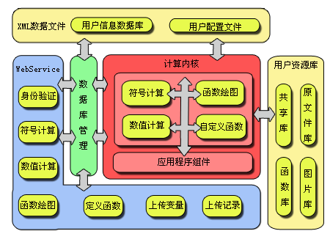
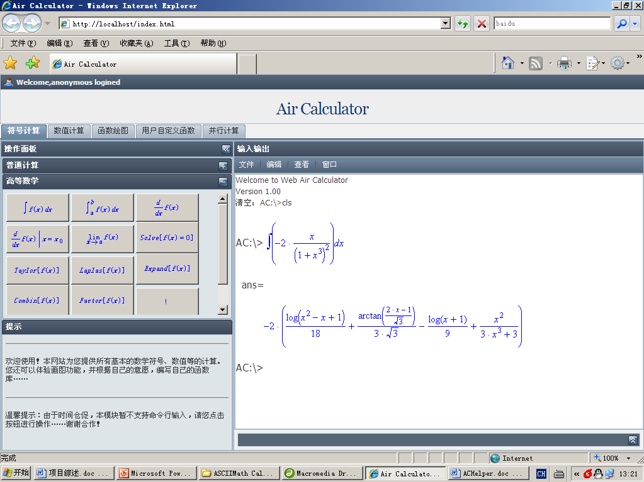
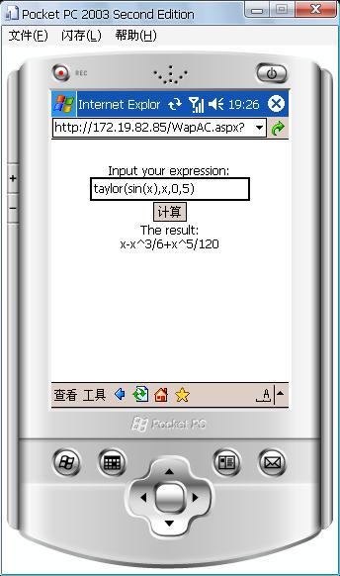
主体框架
浏览器端
服务器端
数据流
并行计算
主界面框架Extjs内核
结果返回
数据流
自定义函数
用户登录
登录框
Ajax
各模块接口
主界面
数据流
请求服务器
浏览器
函数绘图
数值计算
数据流
HTTPRequest
符号显示
ASCIIMathML.js
符号计算
数据流

Slide 6
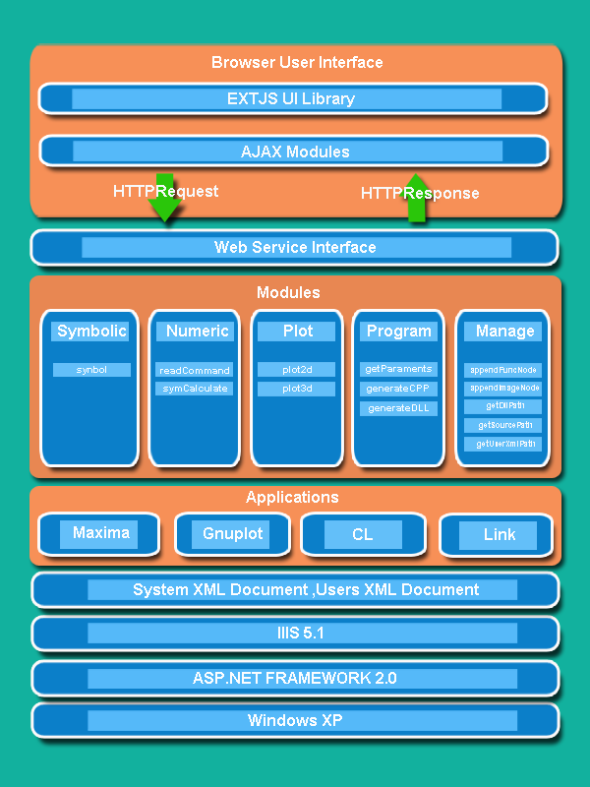
后台技术架构
开发环境：
Windows XP Professional SP3
Microsoft Visual Web Developer 2008 Express Edition
Microsoft Visual C# 2008 Express Edition
IIS 5.1
运行环境（先安装IE插件Mathplayer）：
Windows XP Professional
IIS 5.1
FRAMEWORK 3.5
或Microsoft Visual Studio 2005以上
注意：部分用VC6.0编译的代码在IIS7.0下无法正常运行，但可在VS的调试服务器中运行，详细配置说明参见用户手册

Slide 7
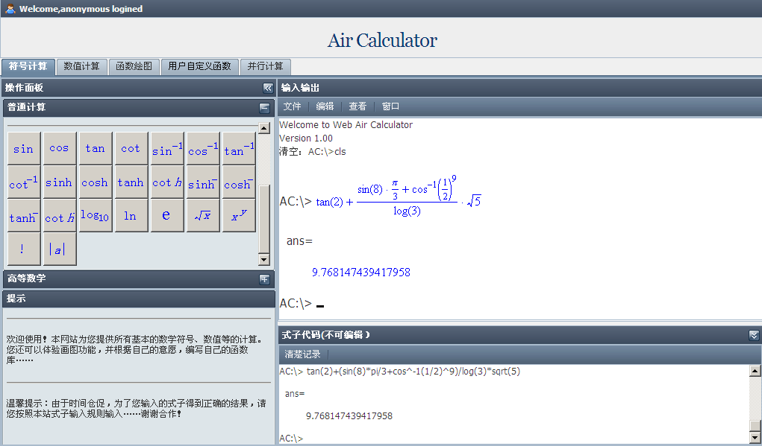
符号计算之初等数学
察看帮助
若有问题请察看帮助
以符号形式显示输入命令
命令输入面板，以按钮形式输入命令
单击回车，返回结果
继续等待输入
点击清楚记录可删除记录
此处以文本形式记录用户的命令和返回的结果

Slide 8
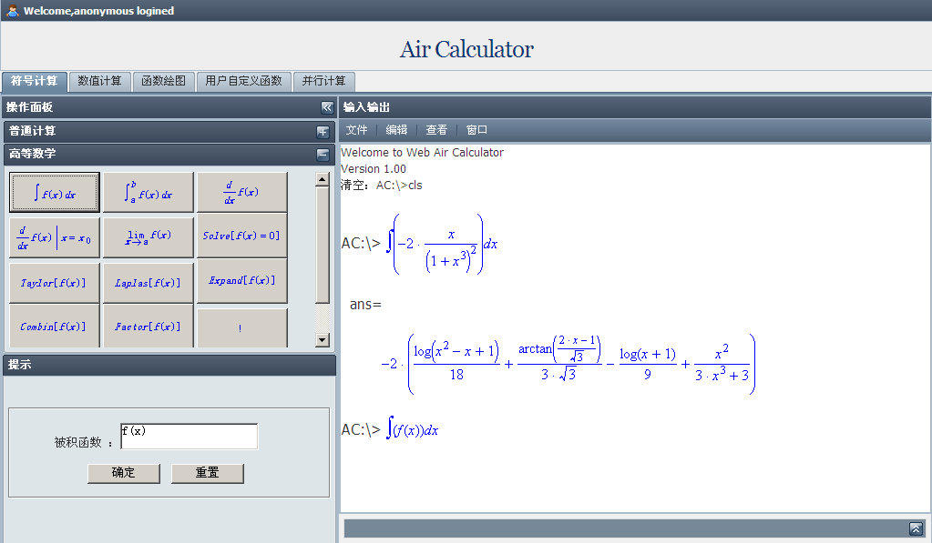
符号计算之高等数学
察看帮助
以符号形式显示输入命令
操作面板，提供大多数高等数学中的计算
以符号形式返回结果
在此输入参数，此处为被积函数
-2*x/(1+x^3)^2
显示效果超越Matlab,可与Maple媲美
命令参数需符合ASCII
Math Notation 规范

Slide 9
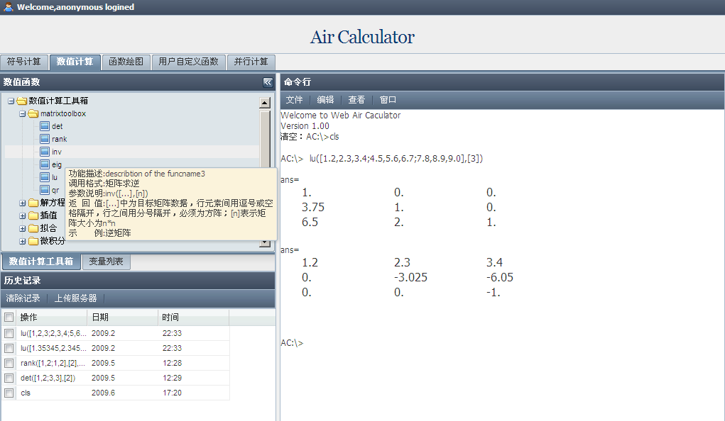
数值计算
察看帮助
用户可以使用的函数，双击函数名，命令可以直接显示在命令行窗口
以函数名加参数的形式输入命令，此处命令为：实矩阵的LU分解
以Tip形式显示函数信息
单击回车，返回结果，第一个ans是下三角矩阵L，第二个ans是上三角矩阵U
单击此处将选中操作上传服务器保存
记录用户的每次操作，双击某项历史操作，可将该操作自动显示在右边的命令窗口，方便用户调用历史操作
等待继续输入
输入:cls，可以清除屏幕上的所有信息

Slide 10
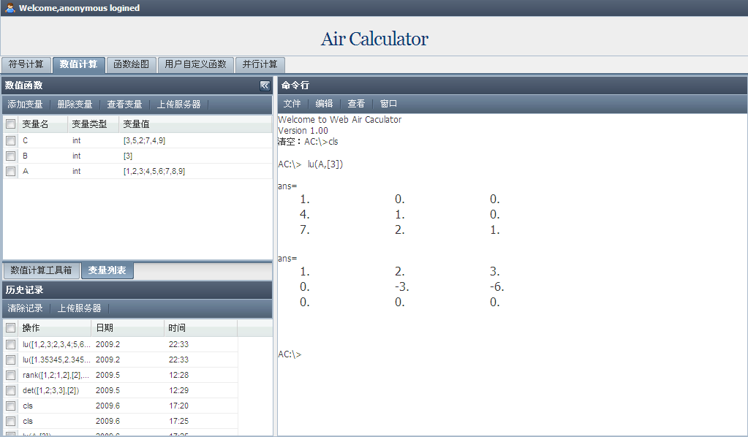
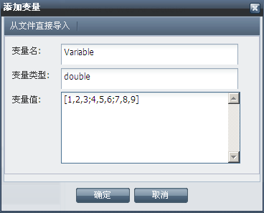
数值计算之定义变量
察看帮助
点击添加变量
单击，将选中命令保存到服务器
含有变量的命令
方便用户导入大规模数据（暂未实现）
此处显示用户定义过的变量
这些变量可直接在命令中使用
在此输入变量值，参数格式参见用户手册

Slide 11
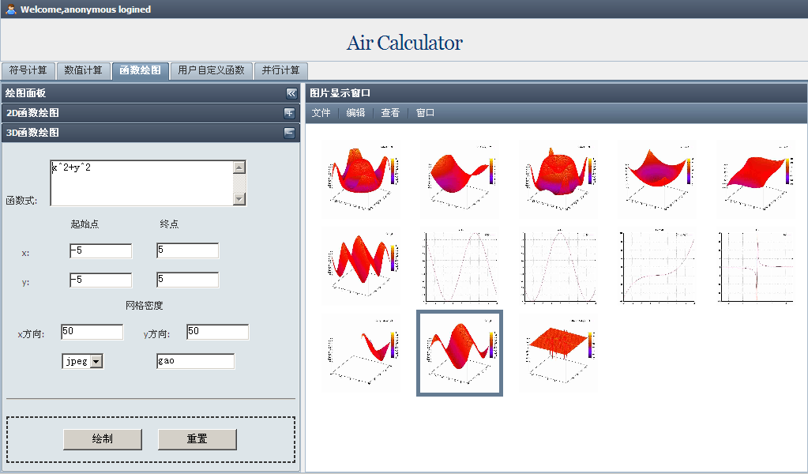
函数绘图
察看帮助
参数面板，用户手册中有详细说明
此处一缩略图形式显示用户绘制过的图片
填好参数后单击绘制
单击某张图片可以查看原图

Slide 12
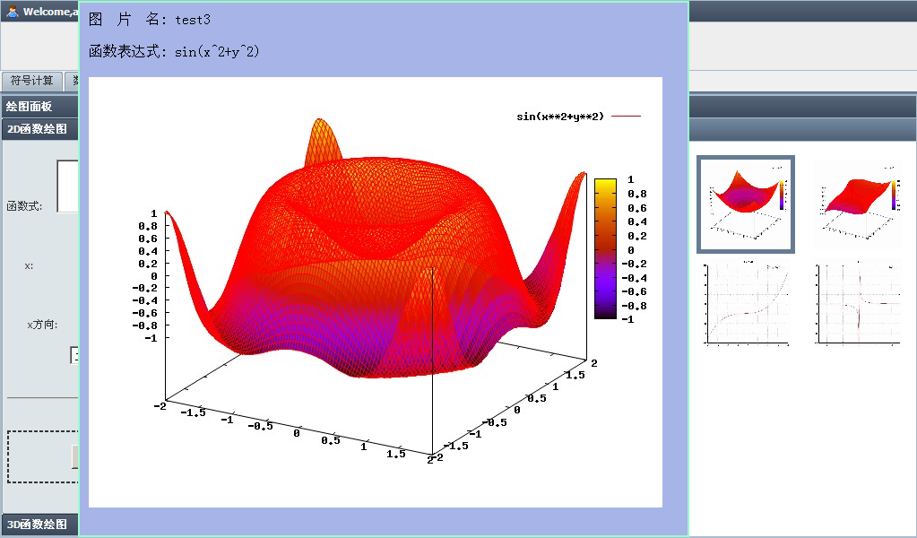
函数绘图之显示原图
单击空白处关闭临时窗口
单击缩略图后的效果

Slide 13
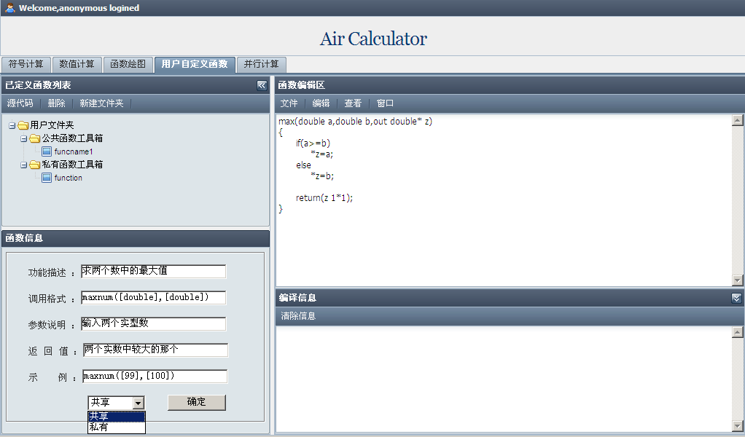
用户自定义函数
察看帮助
此处显示用户定义过的函数
用户在此编辑函数
用户编写函数时要遵循一些规范，详见用户手册
此处填写函数信息
若设为私有，其它用户将不可调用该函数
此处显示返回的编译信息，若函数成功创建，该函数的调用信息将显示在“已定义函数列表“和”数值函数工具箱”中。用户可在数值计算面板中通过命令行形式调用该函数

Slide 14
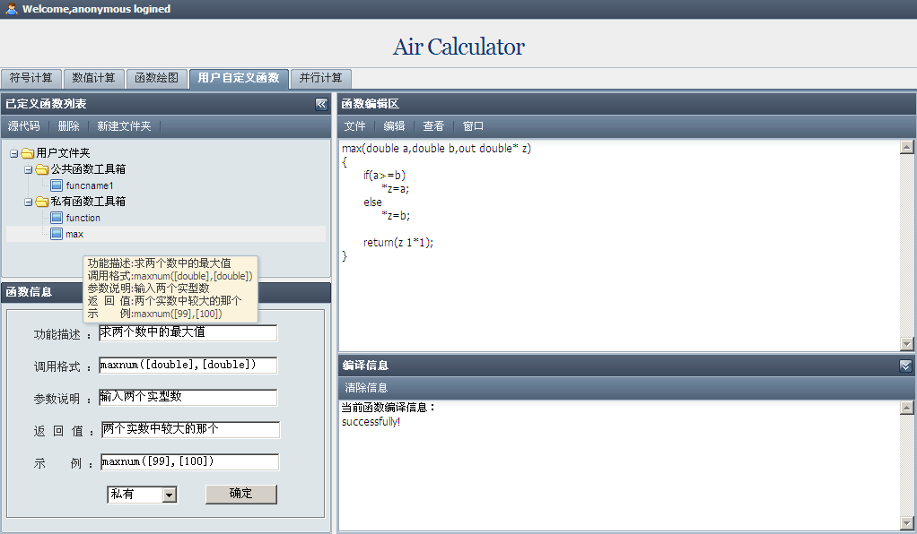
编译成功后
察看帮助
此功能暂时没有实现，实现方案在开发文档中
其它用户无法使用私有工具箱中的函数
实时显示通过编译的函数
下页将显示如何调用该函数
此信息表示编译成功

Slide 15
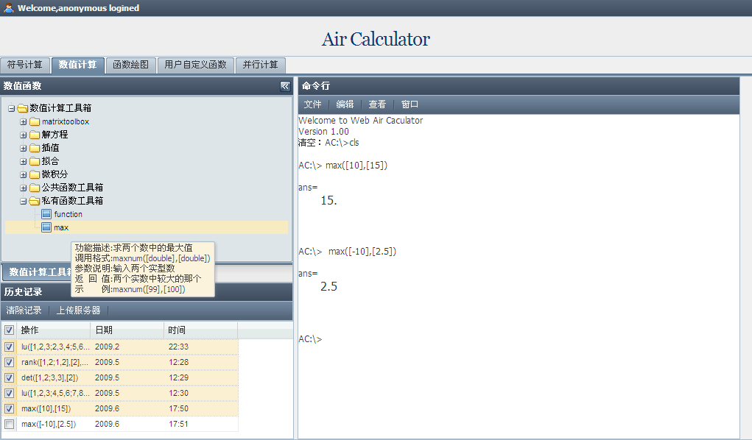
调用自定义函数
察看帮助
在此以命令形式调用max函数
在用户自定义函数面板中编写的数值函数
得到返回结果
其它功能参见视频演示
对纪录操作前请先选中它

Slide 16
项目前景/发展
我们的软件给出一种未来计算软件的模式，这种模式使用户完全脱离硬件与系统的限制，同时这种模式不仅允许用户访问服务器资源，同时还允许用户自己在服务器上开发自己算法。我们的设想是，未来可以在安装有分布式操作系统的超级计算机或计算机群上架设我们的服务，这样就能使所有人通过互联网分享大型机的计算资源。随着并行算法的研究和多核处理器的普及，使得越来越多的并行算法，无论在理论上还是在应用上，都能得以实现。我们甚至可以设想用整个互连网作为AC的后台，让AC整合互联网上所有的计算资源。
更灵活的商业模式：
我们的计算函数全部在服务器上而且每个算法都独立成为一个模块，那么用户就可以根据自己的具体需求购买他需要的模块，不浪费一分钱。这就好比去饭店吃饭，想吃什么点什么，而传统的计算软件就像旅行团包餐，一桌菜上来你根本没得选，就算你只喜欢吃其中的一道菜，那么你要为所有的菜买单。此外用户还可以设计自己的算法，通过AC平台在互联网上出售自己的计算服务。
AC计算资源的提供者是一个有待解决的问题，可以考虑建立非政府组织集中民间科研力量开发基于互联网的分布式计算系统。
设立区域性的计算中心，通过互联网为科研单位，学校提供计算服务。

Slide 17
参考文献
第三方代码
maxima:http://maxima.sourceforge.net/
gnuplot:http://www.gnuplot.info/
ASCIIMathML:http://www1.chapman.edu/~jipsen/mathml/asciimath.html
Mathplayer:http://www.dessci.com/en/products/mathplayer/
参考文献 http://tlt.its.psu.edu/suggestions/international/bylanguage/mathchart.htmhttp://www.w3.org/Math/
http://msdn.microsoft.com/en-us/library/system.diagnostics.process.aspx
http://www.cloudcomputing-china.cn/
http://math.etsu.edu/LaTeXMathML/
http://extjs.com/learn/
http://www.w3.org/XML/
http://www.undp.org/mdg/

